Slide 1
ITSS
fait par alexis berthiaume

Slide 2
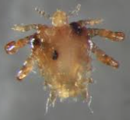
Morpions
Poux de pubisse
Nom scientifique: Phtirus pubis
Transmission: relation sexuelle
Classification: parasite
Traitement: shampoing

Slide 3
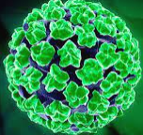
VPH
Virus papillone humain
Nom scientifique: papillomavirus humain
Transmission: relation sexuelle
Classification: virus
Traitement: lazer/azote liquide

Slide 4
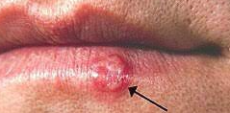
hèrpès
Feu sauvage
Nom scientifique: herpes symplex
Transmission: relation sexuelle
Classification: virus
Traitement: crème

Slide 5
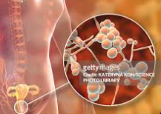
Vaginite à levure
Nom scientifique: tricomonas vaginalis
Transmission: relation sexuelle
Classification: protisite
Traitement: crème

Slide 6
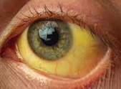
Hépatite B
Jaunisse
Nom scientifique: VHB
Transmission: relation sexuelle
Classification: virus
Traitement: vaccin

Slide 7
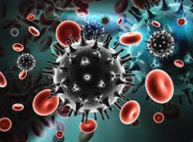
VIH
Sida
Nom scientifique: HIV
Transmission: relation sexuelle
Classification: virus
Traitement: peu pas traité,
mais peu soulagé ---> trithérapie

Slide 8
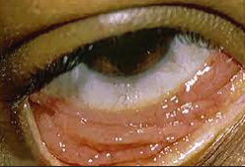
Chlamydia
Nom scientifique
Transmissition:relation sexuelle
Classification: bactérie
Traitement: antibiotique

Slide 9
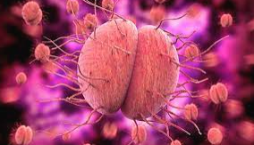
gonorrhée
Chaude pisse
Nom scientifique: neisseria gonorrhoeae
Transmission: relation sexuelle
Classification: bactérie
Traitement: antibiotique

Slide 10

Syphilis
Nom scientifique: treponema pallidum
Transmissition: relation sexuel
Classification: bactérie
Traitement: antibiotique

